Slide 1
UNIVERSIDADE FEDERAL DE PELOTAS - Universidade Aberta do SUS - UNASUS Especialização em Saúde da Família Modalidade a Distância Turma 8
MELHORIA DA ATENÇÃO À SAÚDE DA PESSOA COM HIPERTENSÃO ARTERIAL SISTÊMICA E/OU DIABETES MELLITUS NA UBS/USA BALBINA MESTRINHO, MANAUS/AM
Carlos Rafael Duany Miranda
Orientadora: Luciane Soares Seixas
Pelotas, 2015

Slide 2
Introdução
A Hipertensão Arterial Sistêmica e o Diabetes Mellitus são doenças crônicas frequentes na atualidade
São responsáveis pela primeira causa de mortalidade e de hospitalizações no Sistema Único de Saúde (SUS)
Representam, ainda, mais da metade do diagnóstico primário em pessoas com insuficiência renal crônica submetida à diálise

Slide 3
Introdução
Sobre o Município Manaus/AM.
Capital do estado Amazonas.
2.020.301 habitantes (IBGE).
Principal centro financeiro, corporativo e econômico da região Norte do Brasil.
O município esta dividido em cinco Distritos Sanitários de Saúde (DISA):
Norte, Sul, Leste, Oeste e Rural.

Slide 4
Introdução
Sobre UBS/USA Balbina Mestrinho
Localizada em uma região urbana, no bairro Cidade de Nova 2, subscrita no DISA Norte.
Unidade tradicional sem agentes comunitários de saúde;
Existem nove médicos clínicos, dois médicos na ultrassonografia, três médicos ginecologistas, uma médicas pediatra, quatros cirurgiões dentista, nove enfermeiras, trinta e cinco técnicos de enfermagem, quatro auxiliares de consultório dentário, três assistentes sociais, cinco assistentes administrativos, três farmacêuticos, doze auxiliar de serviços gerais, três lavadeiros, três copeiros e uma gestora
População assistida: aproximadamente 21.845 pessoas

Slide 5
Introdução
Usuários com Hipertensão Arterial Sistêmica e/ou Diabetes Mellitus com 20 anos ou mais;
Estimativa do Caderno de Ações Programáticas (CAP) quanto ao número de hipertensos com 20 anos ou mais residentes na área foi 3877 usuários com Hipertensão Arterial, entretanto, diagnosticados existem 2.109 usuários.
Estimativa do número de diabéticos residentes na área (CAP) foi 1108 usuários, existem diagnosticados 734 usuários.

Slide 6
Justificativa
Não utilizava o Protocolo de atendimento de hipertensão e diabetes.
Não existia um registro específico para este programa.
Os indicadores de cobertura encontravam-se baixos.

Slide 7
Objetivo Geral
Melhorar a atenção à saúde da pessoa com Hipertensão Arterial Sistêmica e/ou Diabetes Mellitus na USA Balbina Mestrinho, Manaus/AM.

Slide 8
Objetivo específicos
Ampliar a cobertura dos hipertensos e/ou diabéticos.
Melhorar a qualidade do atendimento ao usuário hipertenso e/ou diabético realizado na unidade de saúde.
Melhorar a adesão dos hipertensos e/ou diabéticos.
Melhorar o registro das informações.
Mapear hipertensos e diabéticos de risco para doença cardiovascular.
Promoção de saúde.

Slide 9
Metodologia
Projeto está estruturado para ser desenvolvido no período de 04 meses.
Local: Unidade de Saúde Ambulatorial (USA) Balbina Mestrinho
Base teórica: Caderno de atenção Básica de HAS e DM/Ministério de Saúde, Secretaria de Atenção a Saúde – ed.- Brasilia,2013.
Grupo alvo: usuários hipertensos e diabéticos com 20 anos de idade ou mais pertencentes a área de abrangência

Slide 10
Resultados
Objetivo 1: Ampliar a cobertura dos hipertensos e diabéticos.
Meta: Cadastrar 60 % dos hipertensos e dos diabéticos da área de abrangência no Programa de Atenção à Hipertensão Arterial Sistémica e à Diabetes Mellitus da unidade de saúde.
Hipertensos Diabéticos
1º mês: 39 1º mês: 22
2º mês: 148 2º mês: 108
3º mês: 193 3º mês: 141
4º mês: 267 4º mês: 189

Slide 11
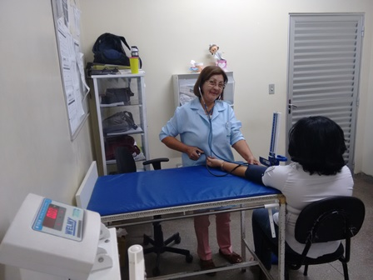
Resultados
Objetivo 2: Melhorar a qualidade do atendimento ao usuário hipertenso e/ou diabético realizado na unidade de saúde.
Metas :
Realizar exame clínico apropriado em 100% dos hipertensos e diabéticos.
Hipertensão arterial Diabetes Mellitus
1º mês: 39 (100%) 1º mês: 22 (100%)
2º mês: 148 (100%) 2º mês: 108 (100%)
3º mês: 193 (100%) 3º mês: 141 (100%)
4º mês: 267 (100%) 4º mês: 189 (100%)

Slide 12
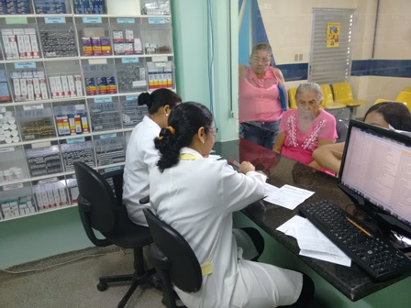
Resultados
Objetivo 2: Melhorar a qualidade do atendimento ao usuário hipertenso e/ou diabético realizado na unidade de saúde.
Metas :
Priorizar a prescrição de medicamentos da farmácia popular para 100% dos hipertensos e diabéticos cadastrados na unidade de saúde.
Hipertensão arterial Diabetes Mellitus
1º mês: 39 (100%) 1º mês: 22 (100%)
2º mês: 148 (100%) 2º mês: 108 (100%)
3º mês: 193 (100%) 3º mês: 141 (100%)
4º mês: 267 (100%) 4º mês: 189 (100%)

Slide 13
Objetivo 2: Melhorar a qualidade do atendimento ao usuário hipertenso e/ou diabético realizado na unidade de saúde.
Metas :
Garantir a 100% dos hipertensos e diabéticos a realização de exames complementares em dia de acordo com o protocolo.
Hipertensão arterial Diabetes Mellitus
1º mês: 39 (100%) 1º mês: 22 (100%)
2º mês: 148 (100%) 2º mês: 108 (100%)
3º mês: 193 (100%) 3º mês: 141 (100%)
4º mês: 267 (100%) 4º mês: 189 (100%)

Slide 14
Resultados
Objetivo 2: Melhorar a qualidade do atendimento ao usuário hipertenso e/ou diabético realizado na unidade de saúde.
Meta: Realizar avaliação da necessidade de atendimento odontológico em 100% dos hipertensos e diabéticos.
Hipertensos Diabéticos
1º mês: 38 1º mês: 20
2º mês: 147 2º mês: 106
3º mês: 193 3º mês: 141
4º mês: 267 4º mês: 189

Slide 15
Resultados
Objetivo 3- Melhorar a adesão de hipertensos e/ou diabéticos ao programa.
Metas : Buscar 100% dos hipertensos e diabéticos faltosos às consultas na unidade de saúde conforme a periodicidade recomendada.
Hipertensos Diabéticos
1º mês: 0 1º mês: 0
2º mês: 0 2º mês: 0
3º mês: 0 3º mês: 0
4º mês: 0 4º mês: 0

Slide 16
Objetivo 4: Melhorar o registro das informações.
Meta: Manter ficha de acompanhamento de 100% dos hipertensos e diabéticos cadastrados na unidade de saúde.
Hipertensos Diabéticos
1º mês: 39 (100%) 1º mês: 22 (100%)
2º mês: 148 (100%) 2º mês: 108 (100%)
3º mês: 193 (100%) 3º mês: 141 (100%)
4º mês: 267 (100%) 4º mês: 189 (100%)

Slide 17
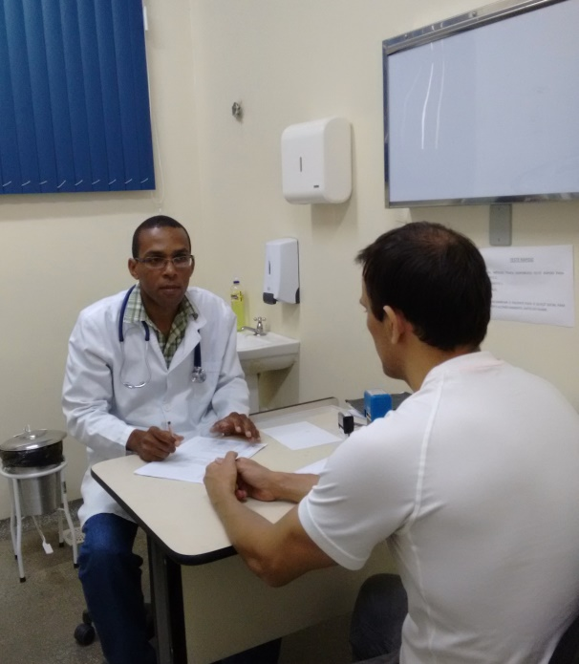
Resultados
Objetivo 5: Mapear hipertensos e diabéticos de risco para doença cardiovascular.
Meta: Realizar estratificação do risco cardiovascular em 100% dos hipertensos e diabéticos cadastrados na unidade de saúde.
Hipertensos Diabéticos
1º mês: 39 (100%) 1º mês: 22 (100%)
2º mês: 148 (100%) 2º mês: 108 (100%)
3º mês: 193 (100%) 3º mês: 141 (100%)
4º mês: 267 (100%) 4º mês: 189 (100%)

Slide 18
Resultados
Objetivo 6: Promoção da saúde.
Metas: Garantir orientação nutricional sobre alimentação saudável a 100% dos hipertensos e diabéticos.
Hipertensos Diabéticos
1º mês: 39 (100%) 1º mês: 22 (100%)
2º mês: 148 (100%) 2º mês: 108 (100%)
3º mês: 193 (100%) 3º mês: 141 (100%)
4º mês: 267 (100%) 4º mês: 189 (100%)

Slide 19
Objetivo 6: Promoção da saúde.
Metas: Garantir orientação sobre a prática de atividade física regular a 100% dos hipertensos e diabéticos.
Hipertensos Diabéticos
1º mês: 39 (100%) 1º mês: 22 (100%)
2º mês: 148 (100%) 2º mês: 108 (100%)
3º mês: 193 (100%) 3º mês: 141 (100%)
4º mês: 267 (100%) 4º mês: 189 (100%)

Slide 20
Objetivo 6: Promoção da saúde.
Metas: Garantir orientação sobre os riscos do tabagismo a 100% dos hipertensos e diabéticos.
Hipertensos Diabéticos
1º mês: 39 (100%) 1º mês: 22 (100%)
2º mês: 148 (100%) 2º mês: 108 (100%)
3º mês: 193 (100%) 3º mês: 141 (100%)
4º mês: 267 (100%) 4º mês: 189 (100%)

Slide 21
Objetivo 6: Promoção da saúde.
Metas: Garantir orientação sobre higiene bucal a 100% dos hipertensos e diabéticos.
Hipertensos Diabéticos
1º mês: 39 (100%) 1º mês: 22 (100%)
2º mês: 148 (100%) 2º mês: 108 (100%)
3º mês: 193 (100%) 3º mês: 141 (100%)
4º mês: 267 (100%) 4º mês: 189 (100%)

Slide 22
Discussão
Ampliação da cobertura da atenção as pessoas com Hipertensão Arterial e Diabetes Mellitus de 20 anos ou mais pertencentes a nossa área de abrangência.
Capacitação e treinamento profissional da equipe de saúde.
Ampliamos o vínculo entre a equipe de saúde e a comunidade.
Melhoria da qualidade dos registros.
Qualificamos a atenção a saúde do usuário hipertenso e ou diabético em acompanhamento.
Satisfação da comunidade com o trabalho realizado.
Foco na educação em saúde e prevenção.
Próximo passo organizar as ações direcionadas a outros focos.

Slide 23
Reflexão Crítica
Superação de dificuldades e novos desafios (o idioma, entre os mais relevantes).
Conhecimento sobre o SUS e o trabalho na Estratégia de Saúde da Família do Brasil.
Conhecimento da realidade do serviço e intervenções positivas.
Qualificação das práticas profissionais individuais e coletivas da equipe.

Slide 24
OBRIGADO!

